Slide 1
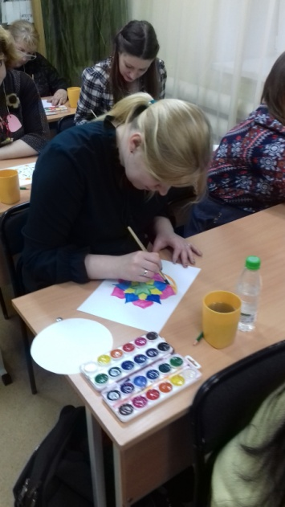
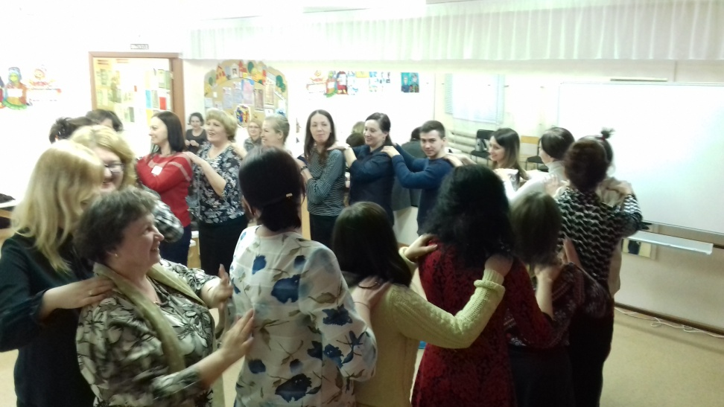
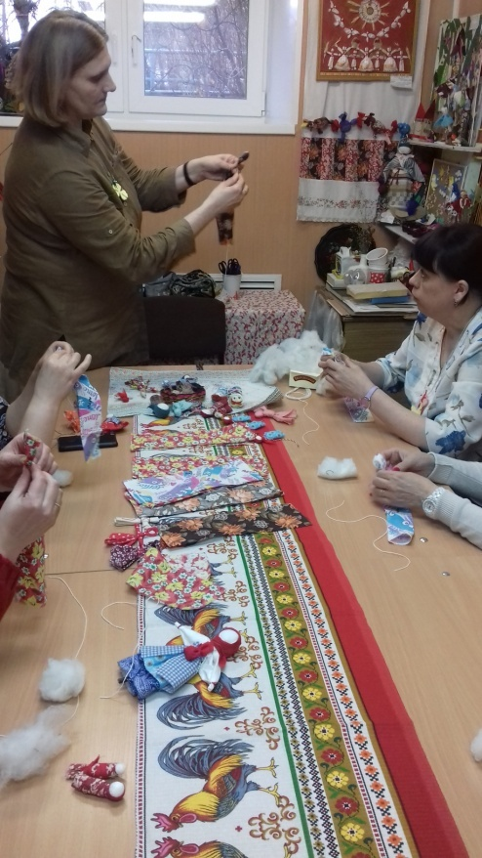
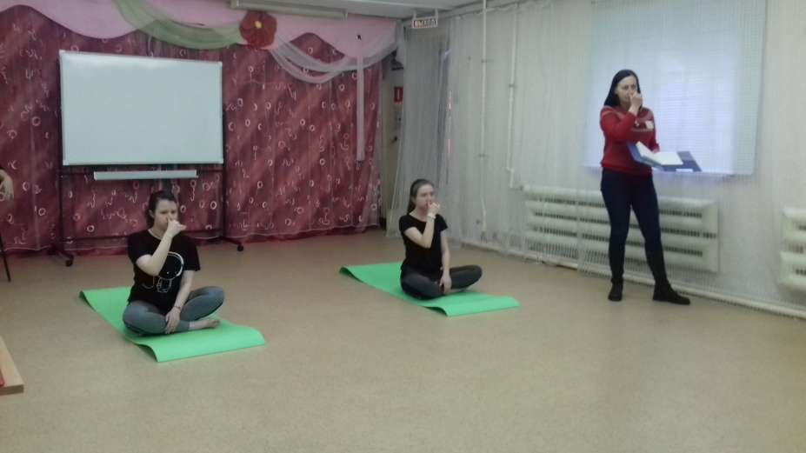
семинар-тренинг «Профилактика эмоционального выгорания педагога»
Психологические тренинги
Арт-терапия и куклотерапия
Элементы йоги для снятия стресса

